Slide 1


MEDIA MENGAJAR
Pendidikan Jasmani, Olahraga, dan Kesehatan
UNTUK SD/MI KELAS 4

Slide 2
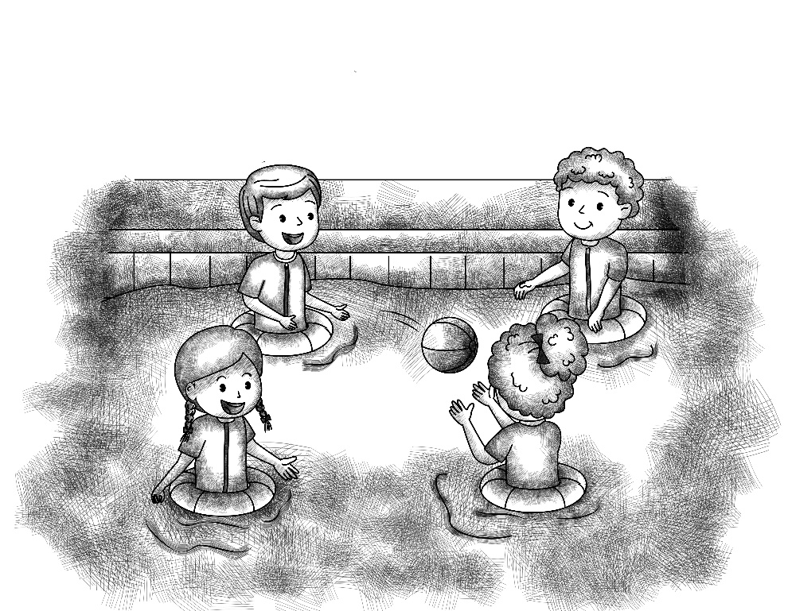
Bab
AKTIVITAS PERMAINAN DAN OLAHRAGA AIR
8
Tujuan Pembelajaran
Setelah mempelajari materi pada bab ini, siswa diharapkan
dapat menjelaskan dan mempraktikkan:
Gerak kaki, tangan, dan sikap tubuh pada water trappen;
Gerak tubuh, tungkai, lengan, pengambilan napas, dan koordinasi gerak pada renang gaya dada.
Notes:
Jika terdapat gambar cantumkan sumber gambar dgn ukuran font 10pt

Slide 3

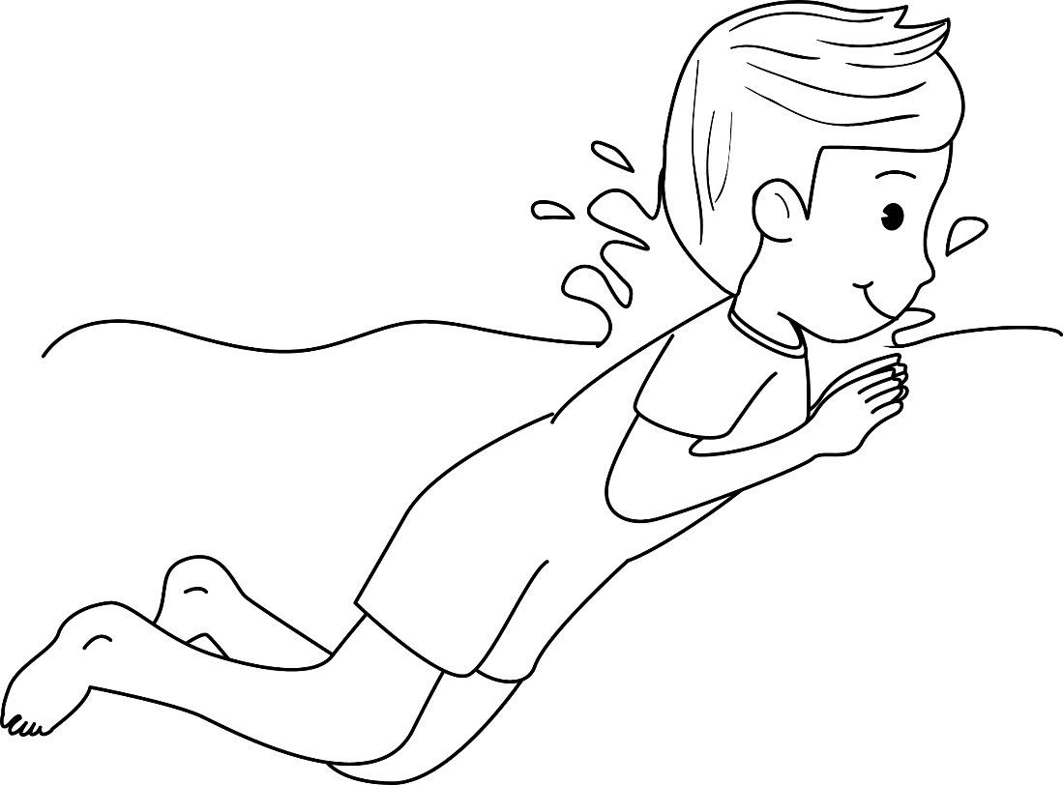
A. Water Trappen pada Aktivitas Air
Water trappen atau menginjak-injak air adalah teknik mengapung di air tanpa berpindah tempat dengan menggerakkan kaki dan tangan.
Posisi kepala selalu berada di atas permukaan air.

Slide 4

Cara melakukan water trappen
1. Sikap tubuh
Posisi tubuh tegak lurus dengan air dan badan condong ke arah depan.
Posisi badan harus stabil karena berpengaruh terhadap gerakan kaki dan tangan.

Slide 5
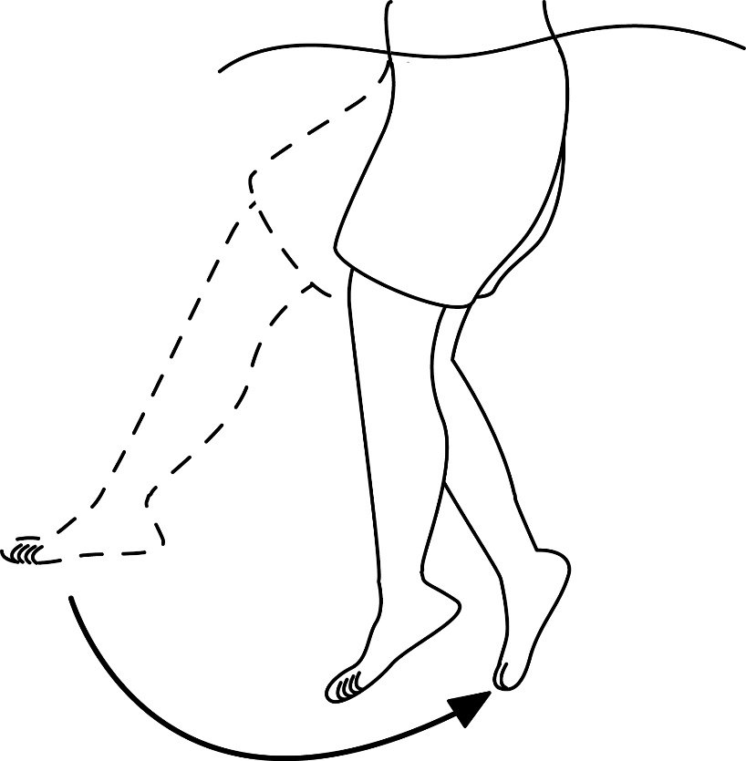
2. Gerakan kaki
Gerakan kaki dalam water trappen dilakukan dengan cara menggerakkan tungkai seperti menginjak-injak air.
Dorong badan ke atas dengan menendang atau mengayuh kedua kaki tidak terlalu keras atau cepat.

Slide 6
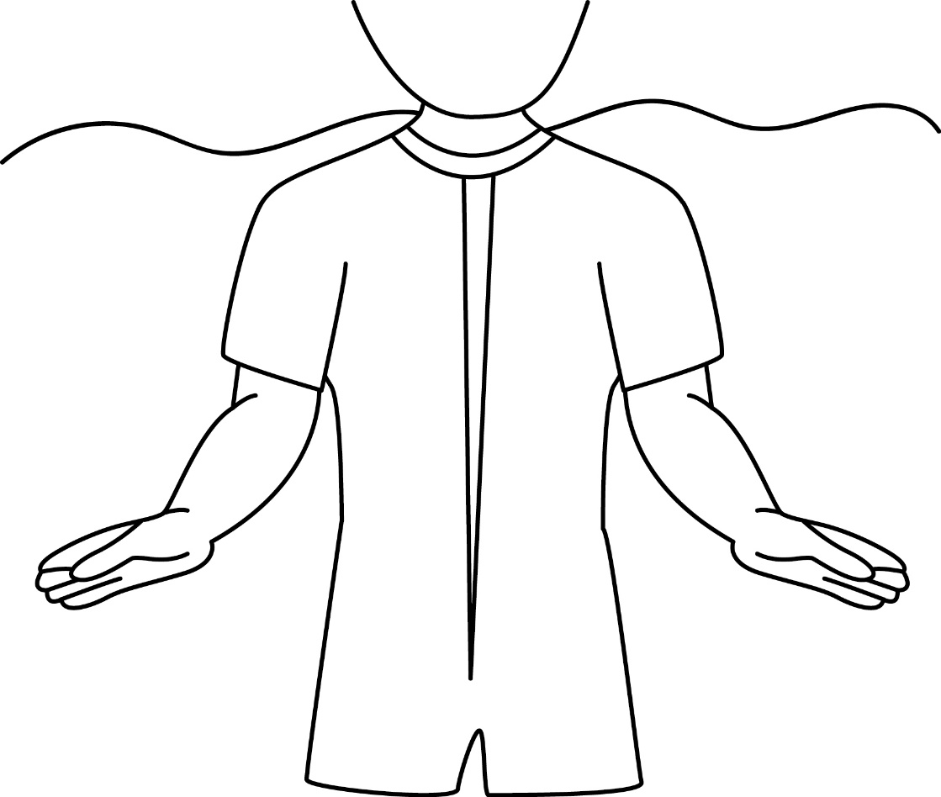
3. Gerakan tangan
Gerakan tangan dilakukan dengan cara mendayung tangan ke bawah sehingga menghasilkan dorongan ke arah atas.

Slide 7
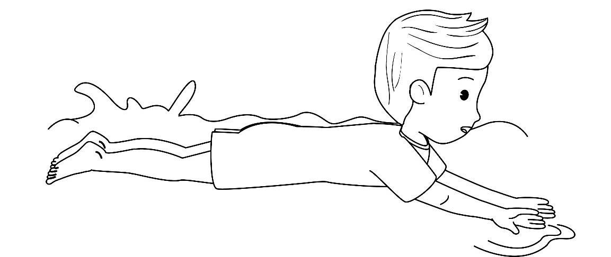
B. Renang Gaya Dada
Renang gaya dada merupakan salah satu teknik renang yang dilakukan dengan posisi dada menghadap ke permukaan air, badan selalu dalam posisi tetap, dan kedua lengan lurus ke depan.

Slide 8

Cara melakukan renang gaya dada
1. Sikap tubuh
Sikap tubuh yang benar dapat memudahkan tubuh mengapung.
Saat renang gaya dada, sikap tubuh lurus dengan permukaan air. Kepala menghadap ke depan dan sedikit menunduk. Kedua tangan dan kaki lurus.

Slide 9
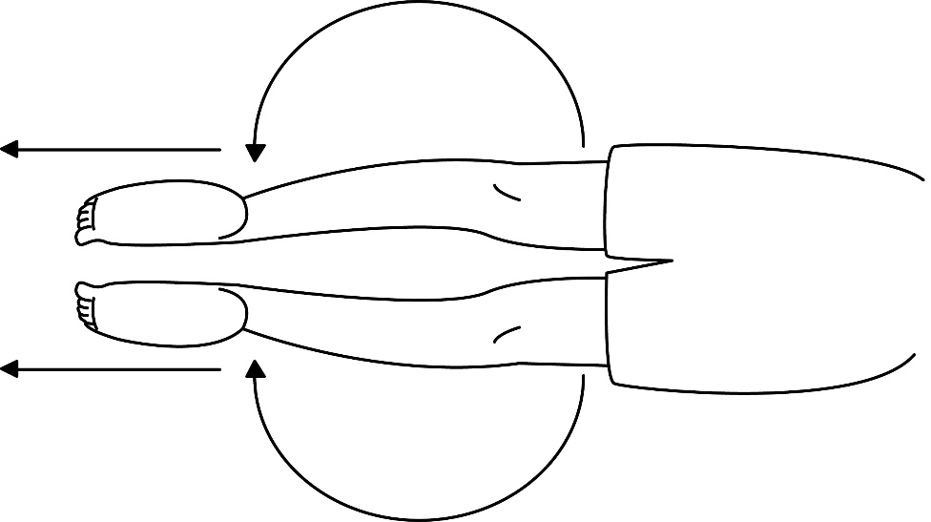
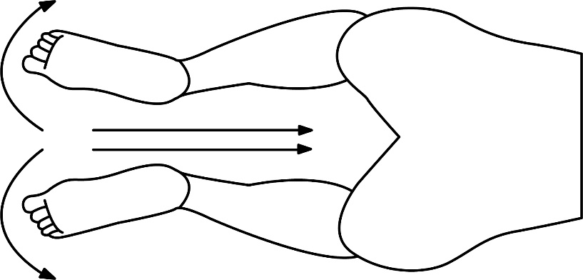
2. Gerakan kaki
Gerakan kaki bertujuan untuk meningkatkan kecepatan saat renang. Oleh karena itu, kekuatan dorongan kaki sangat diperlukan.

Slide 10
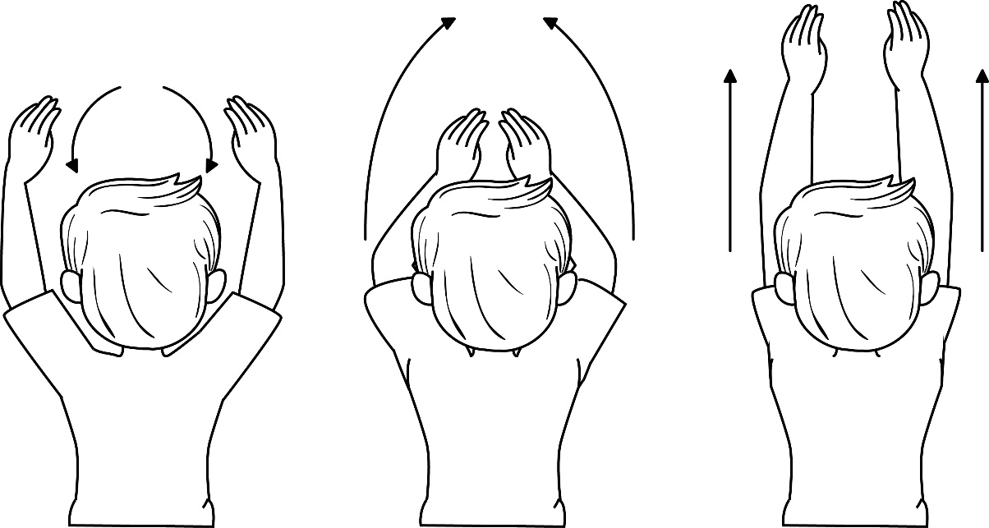
3. Gerakan lengan
Gerakan lengan berfungsi sebagai tenaga pendorong tambahan. Gerakan lengan pada renang gaya dada dimulai dengan meluruskan kedua lengan ke depan.

Slide 11
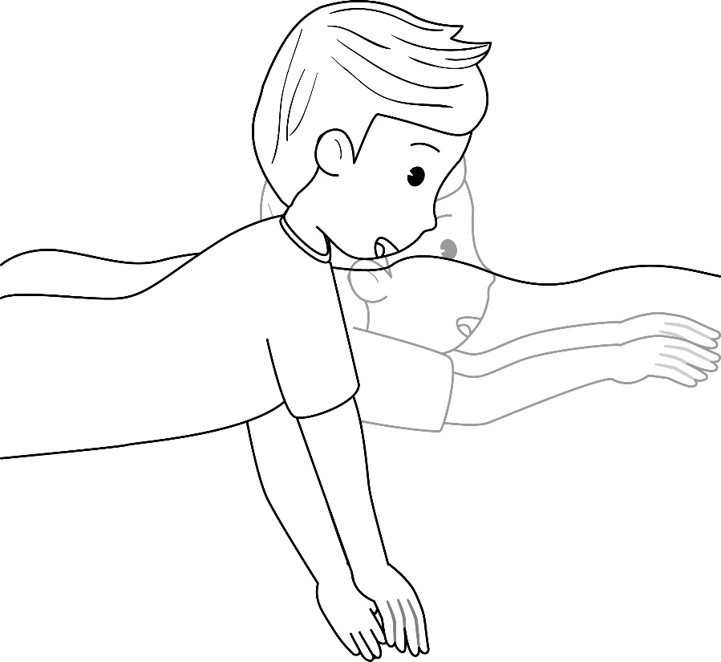
4. Gerakan pengambilan napas
Cara pengambilan napas menentukan koordinasi gerak lengan dan kaki serta daya tahan perenang.
Pengambilan napas dilakukan saat kedua lengan ditarik sampai ke bawah dagu atau dada, lalu kedua tangan diluruskan ke depan secara perlahan-lahan.

Slide 12
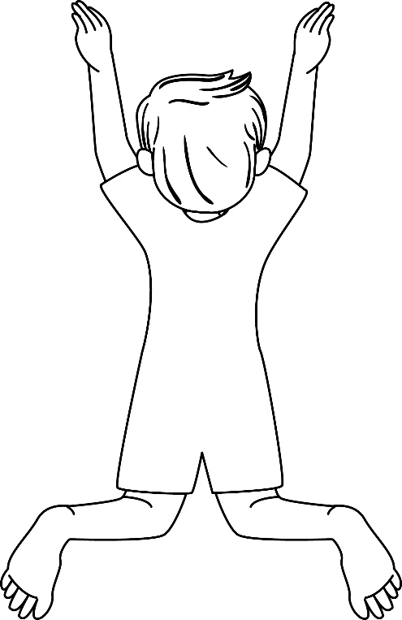
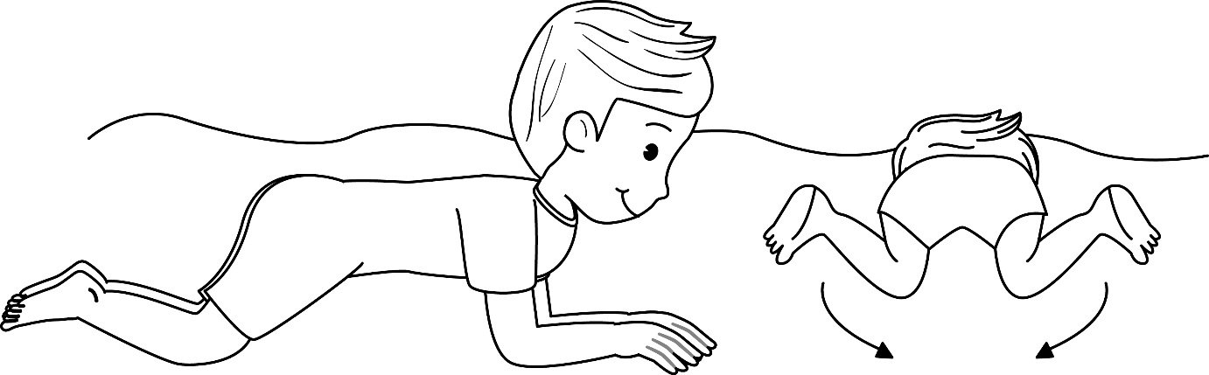
5. Koordinasi gerakan renang gaya dada
Cara pengambilan napas dalam renang gaya dada sangat menentukan koordinasi gerakan lengan dan kaki.

